Slide 1
SQLServer2005
上机指导
数据库系统原理实验
厦门大学 计算机科学系
助教：张玉斌 934355807
潘冠豪 2801287668

Slide 2
实验内容
实验一 环境介绍与安装使用Sql2019、数据定义
实验二 基本查询语句操作
实验三 数据更新和视图，权限管理
实验四 数据完整性、触发器、索引
实验五 基于Sql2019的C/S程序开发
实验六 过程语言
大实验 具体内容待定

Slide 3
实验4.1 实体完整性
1、实体完整性：主键唯一且非空
2、事务回滚
为保证事务回滚到最初状态，需要先执行下列语句
set xact_abort on

Slide 4
实验5.2 参照完整性
1、参照完整性：外键只能为空值或它参照的关系中某个元组的主键的值
2、级联删除
stu_union
stu_card
icbc_card

Slide 5
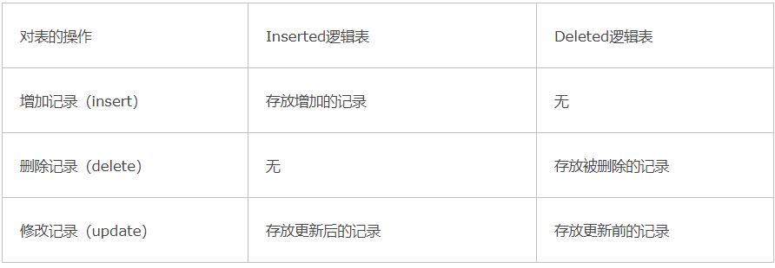
实验5.3 触发器的建立和使用
1、插入或更新时，删除Tage<=0的元组
2、删除校长时再将其插入
3、更新时，将Tno设置为原来的值
4、删除时检查user，若不是dbo则再插入
5、新建TeacherLog表记录更新

Slide 6
实验5.4 索引的建立和作用
1、聚簇索引
2、非聚簇索引

Slide 7
成绩评定
1、实验课件的下载和实验报告的提交均在QQ群中进行
2、实验成绩评定标准：每次实验,实验课上检查（50%），实验报告（50%），不交或抄袭均视为0分；
3、每次实验课结束后的一周时间为实验报告提交时间；
3、实验总成绩=平时实验成绩*60%+大实验*40%
4、大实验在第七次实验课时布置

Slide 8
谢谢！

